Slide 1
FO-COP-006 V2

Slide 2
COMTAC 2024
INCLUSIÓN
FO-COP-006 V2

Slide 3
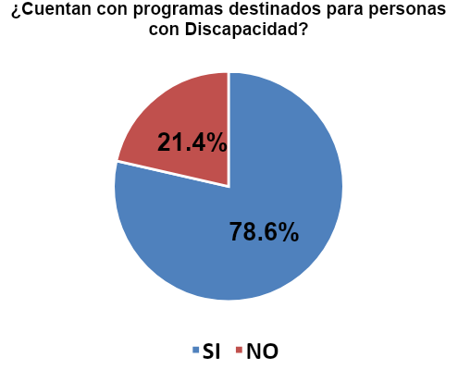
DIAGNÓSTICO POBLACIONAL 2278/2023/PGEN
FO-COP-006 V2

Slide 4
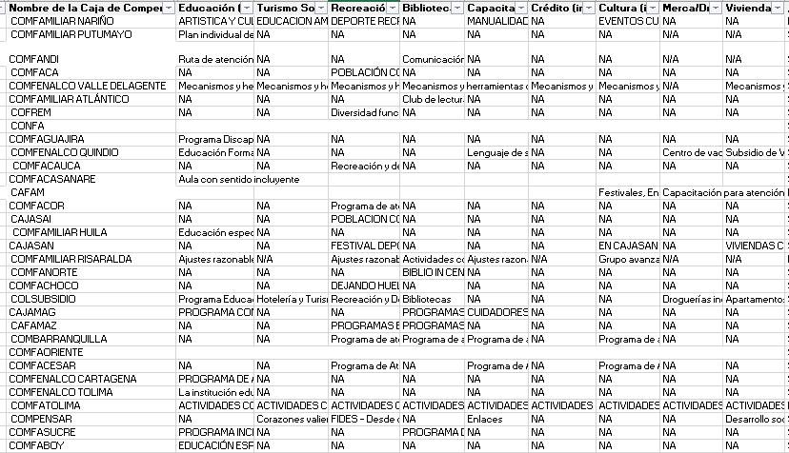
Programas para Discapacidad

Slide 5
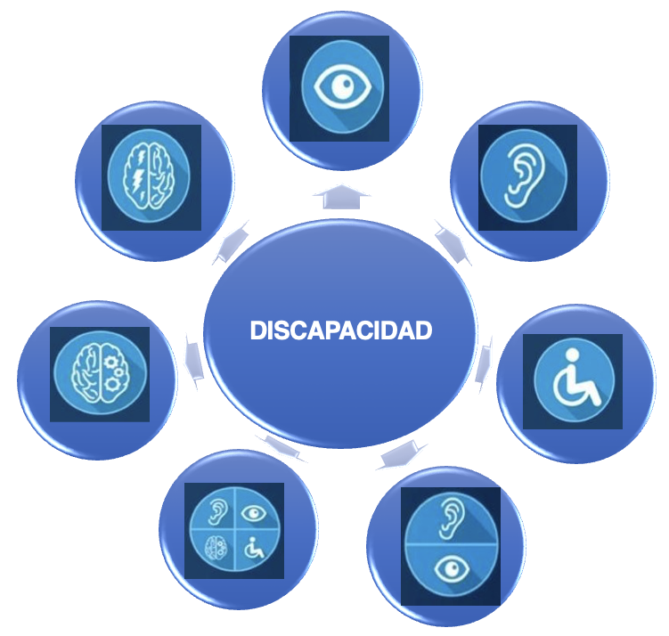
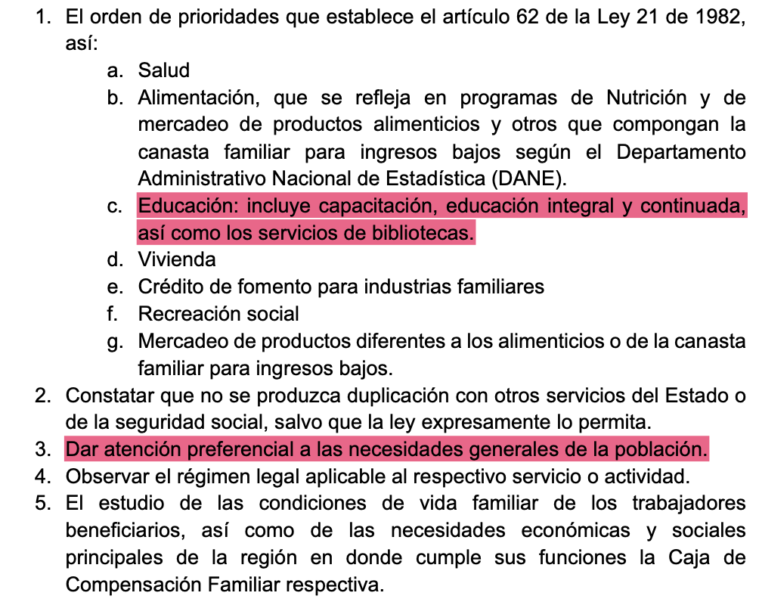
CÍRCULAR ÚNICA
Título III - Capítulo sexto
PROGRAMAS Y SERVICIOS SOCIALES
FO-COP-006 V2

Slide 6
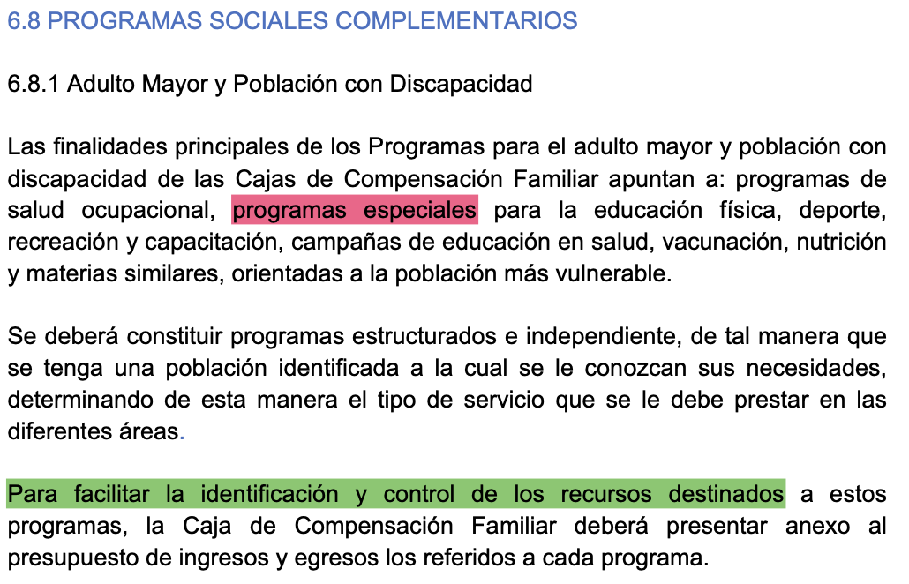
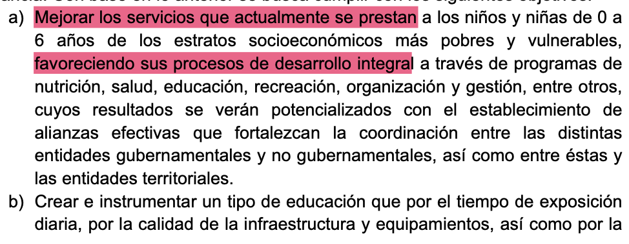
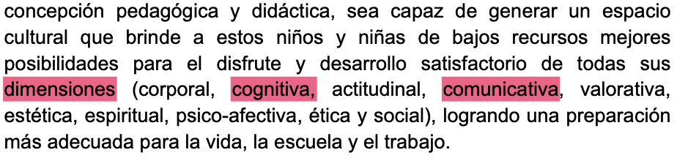

CÍRCULAR ÚNICA
Título III - Capítulo sexto
PROGRAMAS Y SERVICIOS SOCIALES

Slide 7
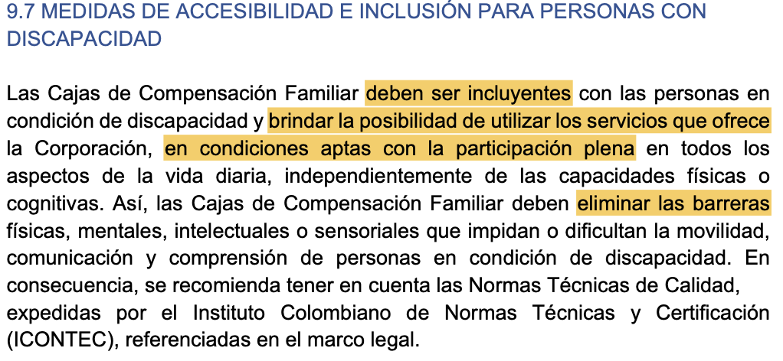
CÍRCULAR ÚNICA
Título III - Capítulo noveno
ATENCIÓN AL CIUDADANO

Slide 8


Slide 9
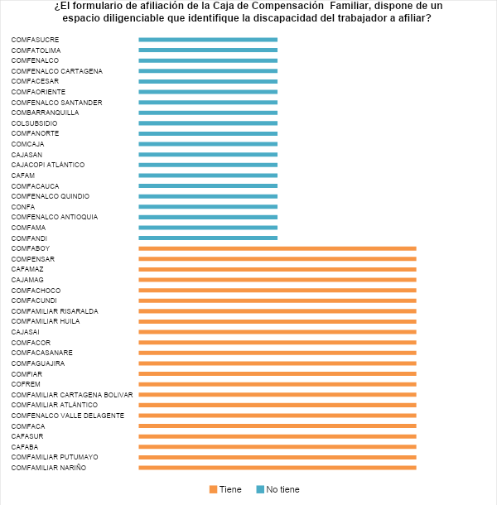
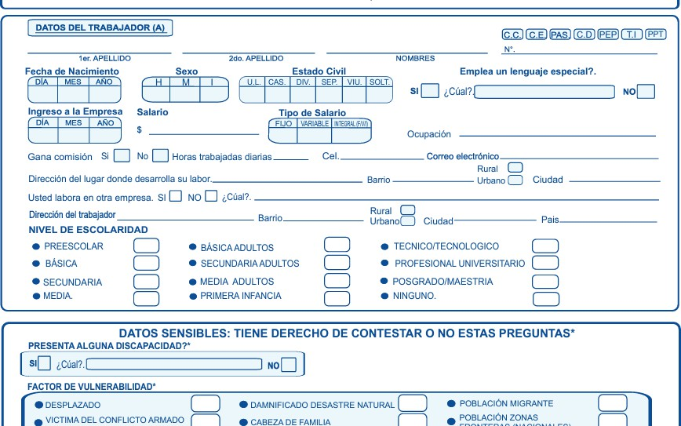

AFILIACIÓN: trabajadores

Slide 10
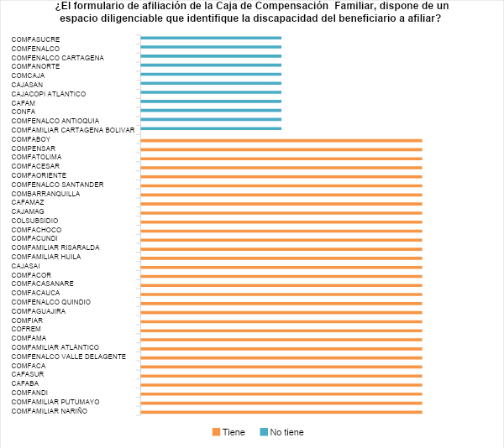
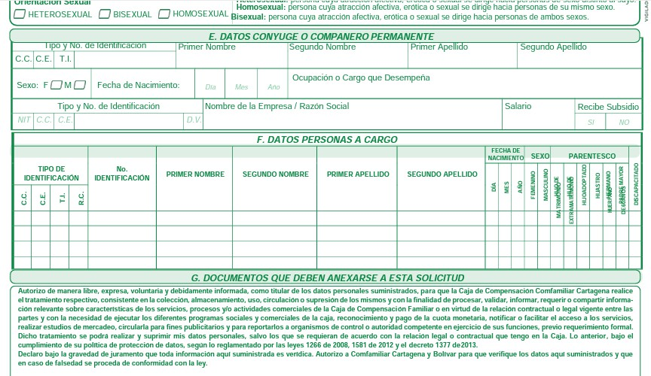
AFILIACIÓN: beneficiarios

Slide 11

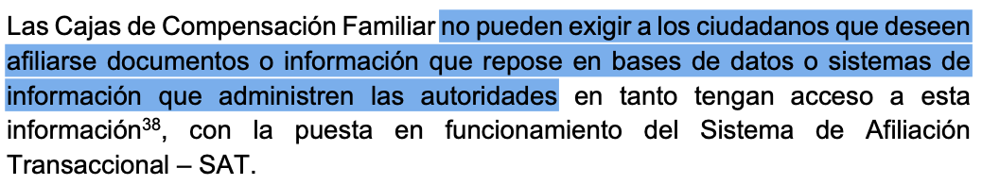

CÍRCULAR ÚNICA
Título II - Capítulo primero
AFILIADOS AL SISTEMA DEL SUBSIDIO FAMILIAR
El trabajador también se beneficia de los subsidios y servicios que plantea la CCF en la promoción de programas.
Es importante de mención que No todo ciudadano con discapacidad cuenta con Certificado de Discapacidad.

Slide 12

GRACIAS

Slide 13
FO-COP-006 V2

